Slide 1
AGENTES INTELIGENTES

Slide 2
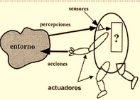
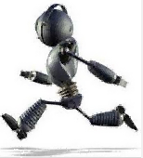
aGENTE
Entidad que interactua
en un ambiente

Slide 3

RACIONALIDAD
MEDIDA DE DESEMPEÑO
COMO?
CUANDO?

Slide 4
APRENDIZAJE
No solo recopile información
Aprenda de sus experiencias y percepciones

Slide 5
autonomia
Decisión debe apoyarse más en las experiencias que el conocimiento preliminar del diseñador.

Slide 6
DEFINICION R.E.A.S.
RENDIMIENTO
ENTORNO
ACTUADORES
SENSORES

Slide 7
Mapeo percepcion-accion
PERCEPCION | ACCION

Slide 8
ESTRUCTURA AGENTE
AGENTE
ARQUITECTURA
PROGRAMA

Slide 9
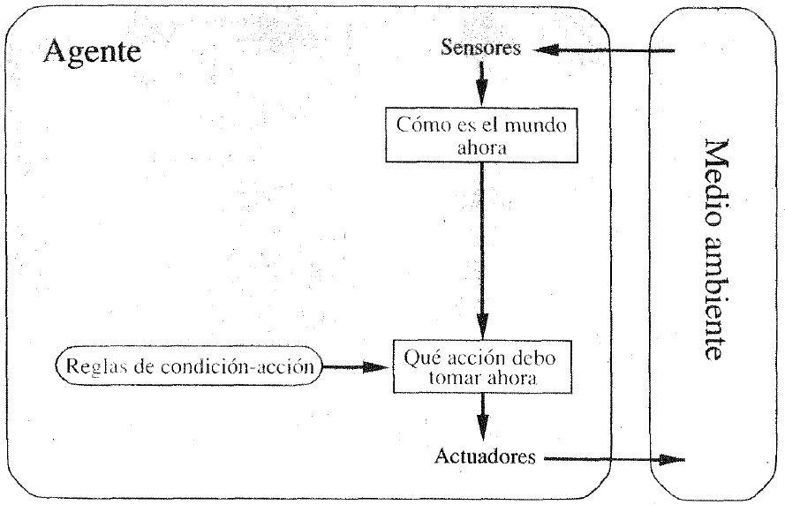
Agentes reactivoS de reflejo simple

Slide 10
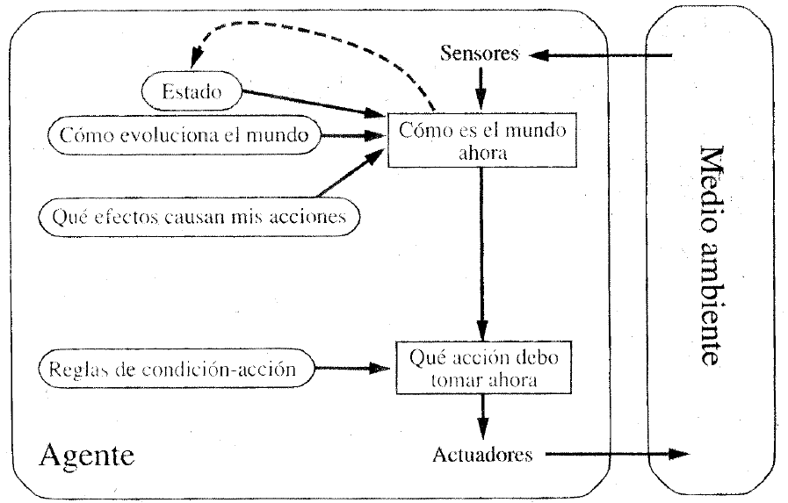
Agente reactivos basado en modelos

Slide 11
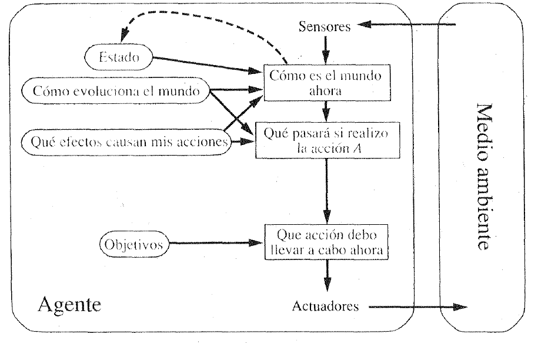
Agentes basados en meta

Slide 12
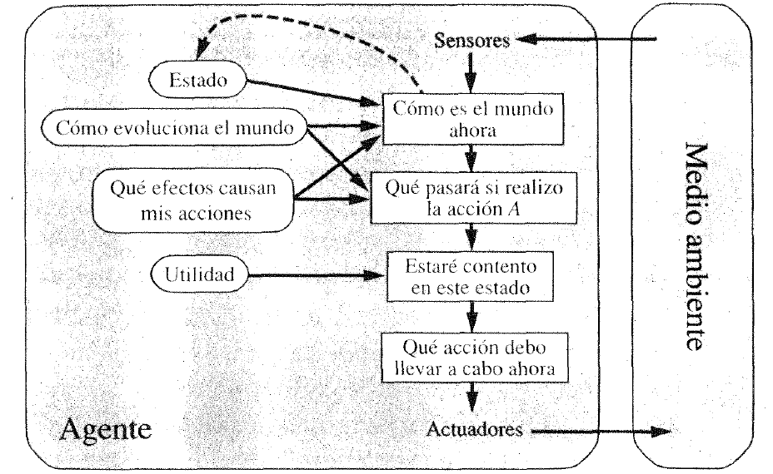
Agente basado en utilidad

Slide 13
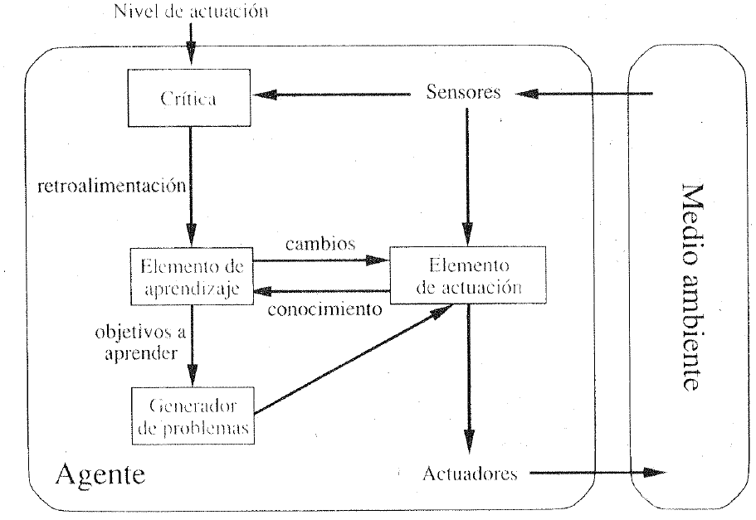
Agentes de aprendizaje

Slide 14
Ejemplos
Agente Luminaria
Sensores: Intensidad de Luz
Actuadores: Paso de energía eléctrica
Agente Evita obstáculos
Sensores: Tacto
Actuadores: Motores

Slide 15
PROPIEDADES DE UN Ambiente de agente-1
Observable
Totalmente
Parcialmente
Siguiente estado
Determinista
Estocastico

Slide 16
PROPIEDADES DE un Ambiente de agente-2
Experiencia
Episódico
Secuencial
Cambio
Estático
Dinámico

Slide 17
PROPIEDADES DE un Ambiente de agente-3
Forma de elementos
Continuo
Discreto
Agente
Individual
Multiagente

